Slide 1
Skrining raka płuca w Polsce – spojrzenie pulmonologa
(MZ WWRP POWER)
Mariusz Adamek
Katedra i Klinika Chirurgii Klatki Piersiowej SUM
II Zakład Radiologii GUMed
Wykorzystano materiały za zgodą: C.I.Henschke (MSMC), N.Peled (TAU), P.P.Massion (VU, VICC), W.Rzyman (GUM), M.Unger (TJU) , R. Zinner (TJU)

Slide 2
Lata 70-te XX w.
Próby wczesnego wykrywania raka płuca za pomocą zdjęć rentgenowskich klatki
piersiowej w połączeniu z badaniem cytologicznym plwociny lub bez

Slide 4
I-ELCAP Dx Summary
Focus on annual rounds
Distribution by clinical stage I: 80%
Median tumor diameter: < 10 mm
Usual care
Distribution by clinical stage I: < 15%
Median tumor diameter: 40 mm

Slide 6
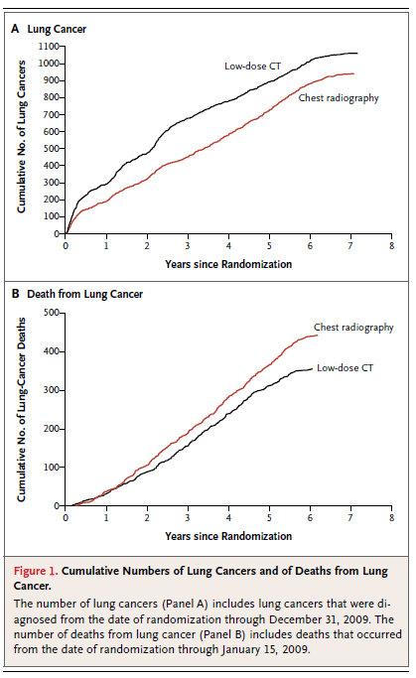
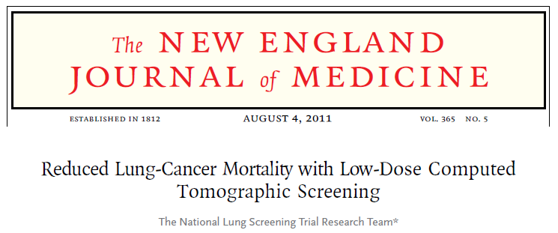

Slide 7
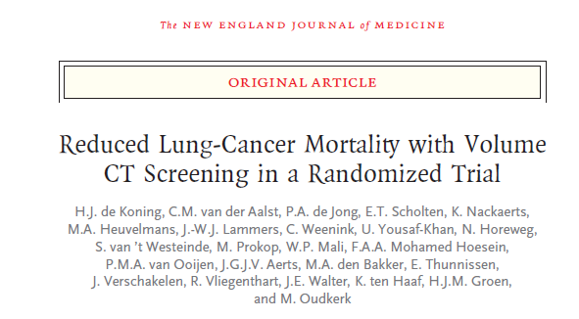
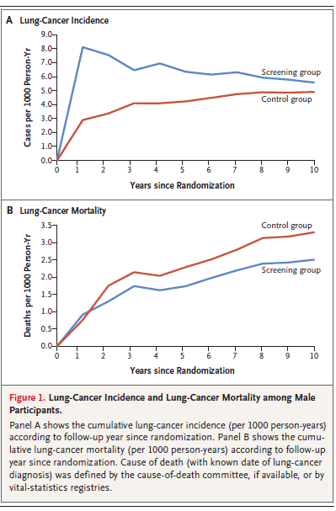
NEJM, 29/01/2020

Slide 8
O czym mówią wyniki NLST?
Stadium I
63% NDTK
50% Rtg
Stadium IIIB/IV
21% NDTK
33% Rtg

Slide 9
Nelson Trial – results
RCT
Heavy smokers ~20 py (15 cig./day for 25 yrs), 50-74
LDCT screening (7900) vs no screening (7892)
Screen frequency: 1 - 2 - 2.5 yrs; f/u 10 yrs
Mortality reduction:
Male – 26%
Female – 39-61%

Slide 10
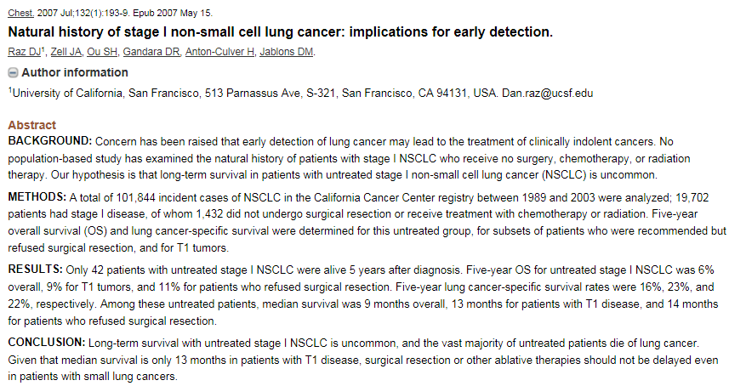
Raz et al. Chest 2007

Slide 12
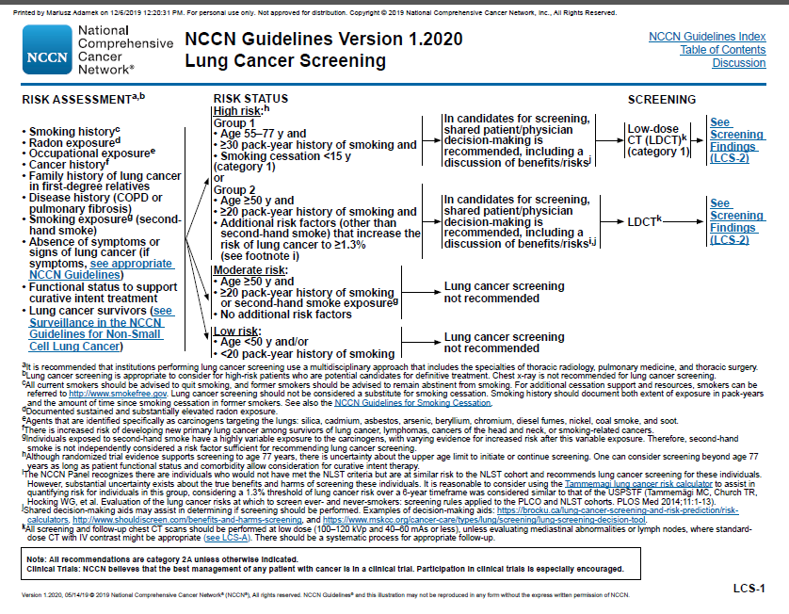

Slide 13
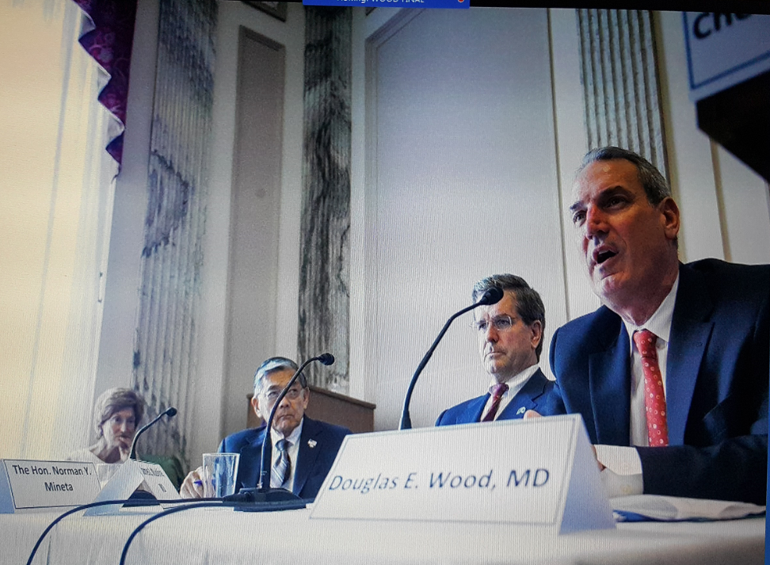
Posiedzenie Komisji Zdrowia Senatu RP nt. skriningu raka płuca odbyło się 7/06/2016
Doug Wood MD, IASLC webinar 6/09/2017

Slide 15
Ogólnopolski Program Wczesnego Wykrywania Raka Płuca (WWRP) za Pomocą Niskodawkowej Tomografii Komputerowej (NDTK) – połączenie prewencji wtórnej z pierwotną w celu
poprawy świadomości dotyczącej raka płuca wśród społeczeństwa i personelu ochrony

Slide 16
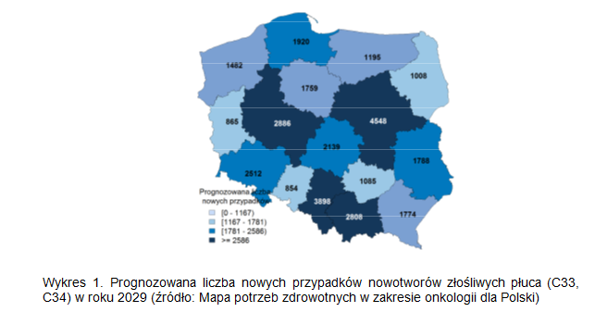
Umieralność na raka płuca w Polsce:
M 50/10⁵
K 20/10⁵
Prognoza: 32,5 tys. zachorowań w 2029

Slide 17
Cele Programu Zdrowotnego WWRP
Cel główny:
Celem niniejszego programu polityki zdrowotnej jest poprawa wykrywalności raka płuca w jego wczesnych postaciach, co ma skutkować poprawą przeżywalności i zmniejszeniem śmiertelności wśród osób o zwiększonym ryzyku zachorowania.

Slide 18
Zalecenia włączania do programu w oparciu o stratyfikację ryzyka zachorowania na raka płuca
osoby w wieku 55 -74 lat z konsumpcją tytoniu większą lub równą 20 paczkolat, okresem abstynencji tytoniowej nie dłuższym niż 15 lat
osoby w wieku 50 -74 lat z konsumpcją tytoniu większą lub równą 20 paczkolat, okresem abstynencji tytoniowej nie dłuższym niż 15 lat u których stwierdza się jeden z czynników ryzyka:
ekspozycja zawodowa na krzemionkę, beryl, nikiel, chrom, kadm,azbest, związki arsenu, spaliny silników diesla, dym ze spalania węgla kamiennego, sadza
ekspozycja na radon
indywidualna historia zachorowania na raka: przebyty rak płuca (lung cancer survivor), w wywiadzie chłoniak, rak głowy i szyi lub raki zależne od palenia tytoniu, np. rak pęcherza moczowego
rak płuca w wywiadzie u krewnych pierwszego stopnia
historia chorób płuc: przewlekła obturacyjna choroba płuc (POChP) lub włóknienie płuc (IPF)

Slide 19
Postępowanie z guzkami wykrytymi w NDTK
Guzki lite
Guzki o średnicy < 6 mm (Kategoria 2 w LungRADS) należy poddać obserwacji oraz badaniu ndTK po 12-miesiącach do czasu wykluczenia ryzyka rozwoju choroby
Guzki o średnicy 6 – 7 mm (Kategoria 3 w LungRADS) wymagają ponownego badania ndTK po 6 miesiącach
Guzki o średnicy 8-14 mm (Kategoria 4A w LungRADS) wymagają ponownego badania NDTK po 3 miesiącach lub rozważenia wykonania badania PET-TK, które jest jednym z wielu metod diagnostycznych dla raka płuca. Poniżej wartości 8 mm czułość badania PET-TK jest niewystarczająca, by można je uznać za proponowane postępowanie diagnostyczne
Guzki o średnicy >= 15 mm (Kategoria 4B w LungRADS) wymagają badania TK z kontrastem i/lub badania PET-TK.

Slide 20
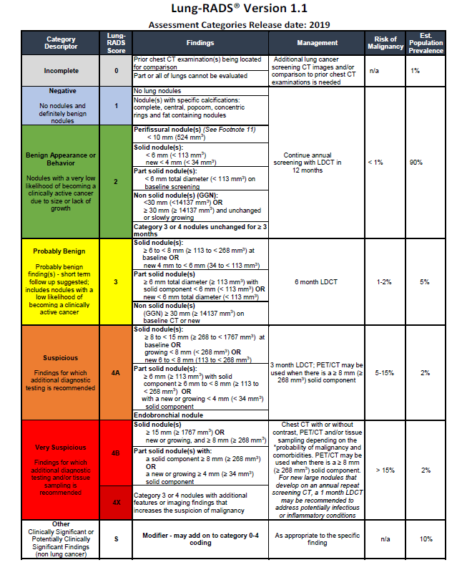
ACR LungRADSTM

Slide 21
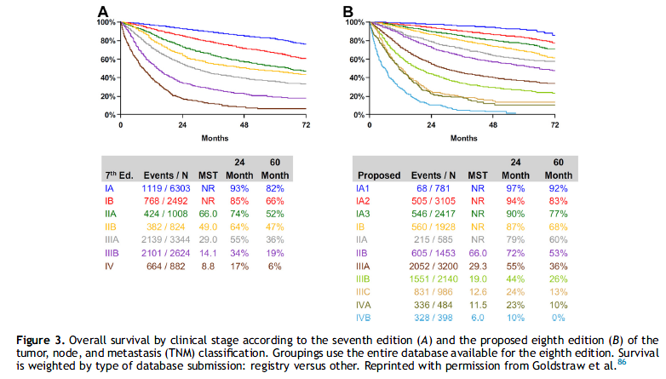
Tsao et al. JTO 2016

Slide 22
Methods decreasing the rate of FP results in LDCT screening
lung cancer prediction models – a sophisticated, labor-consuming method, in which a pre-specified set of factors is included in the regression equation, constituting a cohesive tool for the formerly validated population to target beneficiaries in a cost-effective way;
image analysis/radiomics, i.e. assessing precisely a nodule dimension(s)/volume or extracting from a nodule CT image the set of features, which are likely to indicate malignancy;
biomarkers involvement: bronchial cells genomic clusters, blood protein clusters, exahaled breath analysis, oncogene signaling pathways analysis.

Slide 23
NDTK klatki piersiowej dostarcza informacji dotyczących:
Raka płuca
Rozedmy
Śródmiąższowych chorób płuc (ILD)
Choroby niedokrwiennej serca (CAC score)
Chorób śródpiersia (grasiczak)
Chorób aorty (tętniaki)
Osteoporozy
Guzów piersi
Guzów/raka górnych biegunów nerek

Slide 24
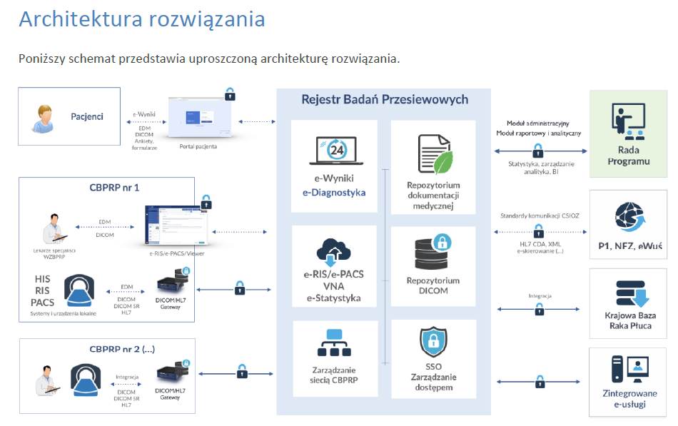

Slide 25
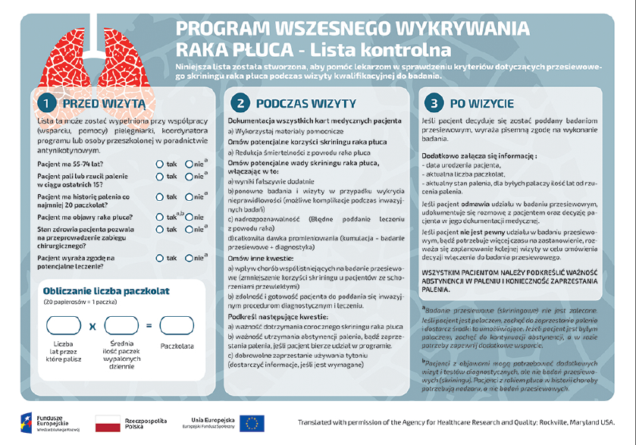
Lekarz – lista kontrolna – wizyta wynikowa
AHRQ, USDHHS

Slide 26
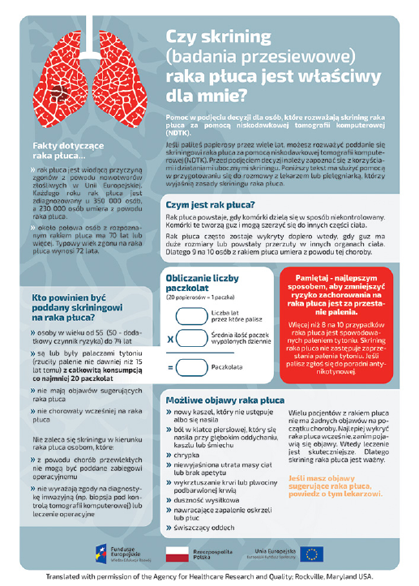
Dla Pacjenta
AHRQ
USDHHS

Slide 27
BIOLOGIA RAKA PŁUCA
Courtesy: P.P.Massion, VICC

Slide 28
BIOLOGIA RAKA PŁUCA
Courtesy: P.P.Massion, VICC

Slide 29
BIOLOGIA RAKA PŁUCA
Courtesy: P.P.Massion, VICC

Slide 30
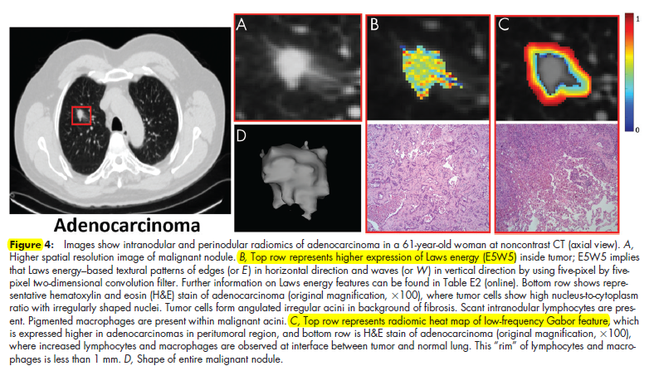
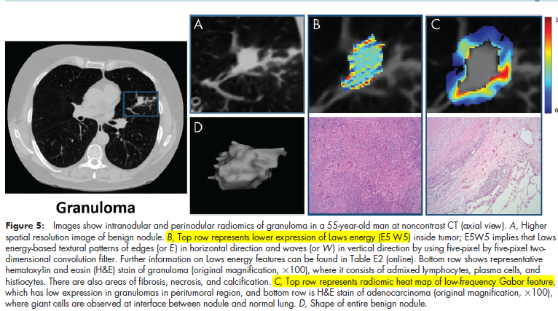
Radiomika
Beig et al. Radiology 2018

